Slide 1
บทที่ 1 ระบบคอมพิวเตอร์และการเขียนโปรแกรม

Slide 2
ภาษาคอมพิวเตอร์
คอมพิวเตอร์สามารถทำงานได้ก็จะต้องมีการเขียนโปรแกรมหรือซอฟแวร์ เพื่อจะส่งคำสั่งต่างๆ ให้คอมพิวเตอร์ทำงาน โปรแกรมที่เขียนขึ้นนั้นจะต้องเขียนไปตามกฎเกณฑ์ของภาษา ที่คอมพิวเตอร์สามารถเข้าใจ เรียกภาษานี้ว่า ภาษาคอมพิวเตอร์

Slide 3
วิวัฒนาการของภาษาคอมพิวเตอร์
ภาษาคอมพิวเตอร์สามารถแบ่งออกตามวิวัฒนาการของภาษาคอมพิวเตอร์ได้ดังนี้
ภาษาเครื่อง (Machine Language)
เป็นภาษาพื้นฐานที่คอมพิวเตอร์สามารถเข้าใจได้ แต่ละคำสั่งประกอบไปด้วยเลข 0 และ 1 ซึ่งเป็นเลขฐานสอง ภาษาอื่น ๆ ที่ไม่ใช่ภาษาเครื่องจะต้องถูกแปลให้เป็นภาษาเครื่องก่อนเสมอ

Slide 4
วิวัฒนาการของภาษาคอมพิวเตอร์(ต่อ)
ภาษาแอสเซมบลี (Assembly Language)
เป็นภาษาที่ใช้สัญลักษณ์ข้อความแทนกลุ่มของตัวเลขฐานสอง เพื่อให้ง่ายต่อการเขียนและการจดจำมากขึ้น การทำงานของโปรแกรมต้องทำการแปลภาษาแอสเซมบลีให้เป็นภาษาเครื่อง โดยใช้ตัวแปลที่เรียกว่า แอสเซมเบลอร์ (Assembler)

Slide 5
วิวัฒนาการของภาษาคอมพิวเตอร์(ต่อ)
ภาษาขั้นสูง (High-Level Language)
เป็นภาษารุ่นที่ 3 (3 GL : Third Generation Language) ลักษณะภาษาเหมือนกับภาษาอังกฤษทั่วไป จึงทำให้เขียนโปรแกรมได้ง่ายขึ้น ภาษานี้ต้องมีตัวแปลภาษาให้เป็นภาษาเครื่อง เรียกตัวแปลนี้ว่า คอมไพเลอร์ (Compiler) หรือ อินเตอร์พรีเตอร์ ตัวอย่างภาษาขั้นสูง คือ ภาษาปาสคาล (Pascal), ภาษาซี (C), ภาษาเบสิก (BASIC) เป็นต้น

Slide 6
วิวัฒนาการของภาษาคอมพิวเตอร์(ต่อ)
ภาษาขั้นสูงมาก (Very High-Level Language)
เป็นภาษารุ่นที่ 4 (4GL : Fourth-Generation Language) ลักษณะภาษาคล้ายกับภาษาพูดของมนุษย์ ช่วยให้การเขียนโปรแกรมทำได้เร็วขึ้น โดยมีโปรแกรมเครื่องมือที่ช่วยในการออกแบบหน้าจอ การจัดการข้อมูล รวมทั้งการออกแบบรายงานต่างๆ ตัวอย่างเช่น Informix-4GL, MAGIC, Power Builer เป็นต้น

Slide 7
วิวัฒนาการของภาษาคอมพิวเตอร์(ต่อ)
ภาษาธรรมชาติ (Natural Language)
เป็นภาษารุ่นที่ 5 (5GL : Fifth-Generation Language) เป็นภาษาที่สามารถสั่งงานคอมพิวเตอร์ โดยใช้ภาษามนุษย์ได้เลย คำสั่งไม่มีรูปแบบที่แน่นอน ภาษานี้ถูกสร้างโดยใช้เทคโนโลยีทางด้านระบบผู้เชี่ยวชาญ (Expert System) ในสาขาปัญญาประดิษฐ์ ตัวอย่างเช่น ภาษา PROLOG เป็นต้น

Slide 8
ขั้นตอนการพัฒนาโปรแกรม
โดยทั่วไปแล้วขั้นตอนการพัฒนาโปรแกรมแบ่งได้ดังนี้
การกำหนดและวิเคราะห์ปัญหา
การเขียนซูโดโค้ดและผังงาน
การเขียนโปรแกรม
การทดสอบและแก้ไขโปรแกรม
ทำเอกสารและบำรุงรักษาโปรแกรม

Slide 9
ขั้นตอนการพัฒนาโปรแกรม(ต่อ)
1. การกำหนดและวิเคราะห์ปัญหา (Problem Definition and Problem Analysis)
เป็นการกำหนดแนวทางการแก้ไขปัญหาที่เหมาะสมให้กับคอมพิวเตอร์ โดยประกอบด้วยขั้นตอนดังนี้
1.1 กำหนดขอบเขตของปัญหา
1.2 กำหนดลักษณะของข้อมูลเข้าและออกจากระบบ
1.3 กำหนดวิธีการประมวลผล

Slide 10
ขั้นตอนการพัฒนาโปรแกรม(ต่อ)
2. การเขียนซูโดโค้ดและผังงาน
เป็นการใช้เครื่องมือช่วยในการออกแบบโปรแกรม ก่อนที่จะเขียนโปรแกรม โดยเขียนเป็นลำดับขั้นตอนการทำงานของโปรแกรมที่เรียกว่า อัลกอริทึม (Algorithm) ซึ่งจะแสดงขั้นตอนการแก้ปัญหาเครื่องมือที่ช่วยในการออกแบบโปรแกรม มีดังนี้
2.1 รหัสจำลอง (Psedudo - code) เป็นภาษาพูดอธิบายขั้นตอนหลักๆ ของการทำงานของโปรแกรม อาจเป็นภาษาอังกฤษหรือไทยก็ได้
2.2 ผังงาน (Flowchart) ใช้รูปภาพแสดงขั้นตอนการทำงานของโปรแกรมที่สามารถอ่านและเข้าใจได้ง่าย

Slide 11
ขั้นตอนการพัฒนาโปรแกรม(ต่อ)
3. การเขียนโปรแกรม
เป็นการนำผังงานหรือซูโดโค้ดที่ได้จากขั้นตอนที่สอง มาแปลงให้เป็นโปรแกรมภาษาคอมพิวเตอร์ การเขียนโปรแกรมสามารถเลือกใช้ภาษาคอมพิวเตอร์ได้หลายภาษา แต่จะต้องเขียนตามหลักไวยากรณ์ (Syntax) ที่กำหนดได้ในภาษานั้น ๆ

Slide 12
ขั้นตอนการพัฒนาโปรแกรม(ต่อ)
4. การทดสอบและแก้ไขโปรแกรม
เป็นขั้นตอนการตรวจสอบความถูกต้องของโปรแกรม หาจุดผิดพลาดของโปรแกรมที่เรียกว่า บัก (Bug) การแก้ไข บัก เรียกว่า ดีบัก (Debug) ซึ่งข้อผิดพลาดสามารถแบ่งออกได้เป็น
- System Error หรือ Coding Error เกิดจากการเขียนไวยากรณ์ของภาษาผิดพลาด สามารถตรวจสอบได้ในขณะทำการแปล (Compile) โปรแกรม
- Logical Error เกิดจากการทำงานผิดพลาดของโปรแกรมทางตรรกหรือการตีความหมายของปัญหาผิดไป เป็นข้อผิดพลาดที่แก้ไขได้ยาก
- Run-time Error เป็นความผิดพลาดของโปรแกรมในขณะที่ให้โปรแกรมทำงาน (Execution)

Slide 13
ขั้นตอนการพัฒนาโปรแกรม(ต่อ)
5. ทำเอกสารและบำรุงรักษาโปรแกรม การทำเอกสารเป็นการอธิบายรายละเอียดของโปรแกรมว่าเป็นการทำงานเกี่ยวกับอะไร ทำงานอย่างไร มีขั้นตอนอย่างไร ซึ่งจะเป็นประโยชน์ต่อการแก้ไขโปรแกรมในภายหลัง เอกสารโดยทั่วไปมี 2 ประเภท คือ
5.1 เอกสารประกอบโปรแกรมสำหรับผู้ใช้
(User Documentation) อธิบายวิธีการใช้โปรแกรม
5.2 เอกสารประกอบโปรแกรมสำหรับผู้เขียนโปรแกรม
(Program Document หรือ Technical Documentation) อธิบายขั้นตอนการทำงานของโปรแกรม

Slide 14
ซูโดโค้ด (Psudocodes)
รูปแบบ
Algorithm < ชื่อของอัลกอริทึม >
……………….
ขบวนการทำงานต่าง ๆ
……………….
END

Slide 15
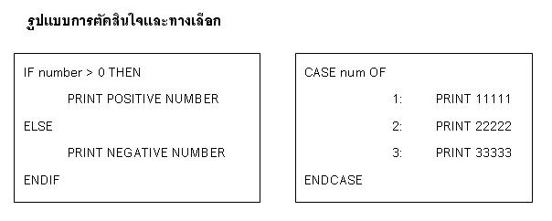
รูปแบบการตัดสินใจและทางเลือก

Slide 16
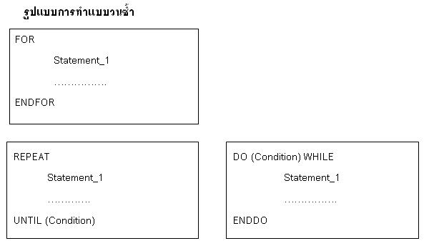
รูปแบบการทำแบบวนซ้ำ

Slide 17
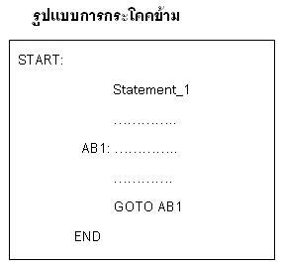
รูปแบบการกระโดดข้าม

Slide 18
การเขียนผังงาน (Flow Chart)
การเขียนผังงาน(Flow Chart) แบ่งออกเป็น 2 ประเภทใหญ่ ๆ คือ
ผังงานระบบ (System Flow Chart) ใช้แสดงขั้นตอนการทำงานภายในระบบ โดยเขียนการทำงานอย่างกว้าง ๆ เพื่อให้ผู้อ่านสามารถเข้าใจว่าระบบทำงานอย่างไร
ผังงานโปรแกรม (Program Flow Chart) แสดงขั้นตอนการทำงานของคำสั่งที่ใช้ในโปรแกรม

Slide 19
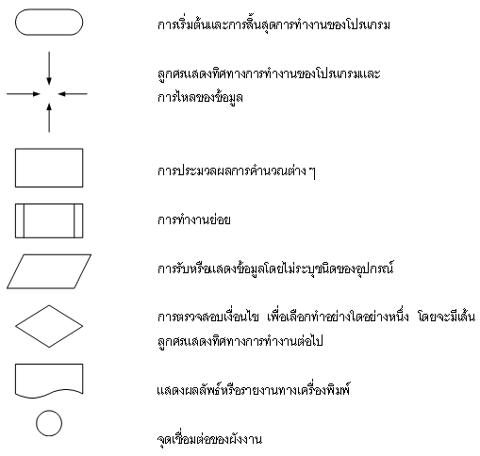
สัญลักษณ์ที่ใช้ในการเขียนผังงาน (Flow Chart)

Slide 20
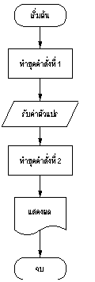
รูปแบบการทำงานแบบลำดับ

Slide 21
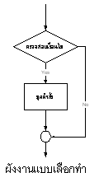
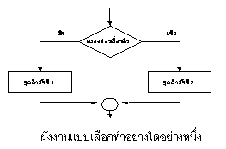
รูปแบบการมีทางเลือกและการทำซ้ำ

Slide 22
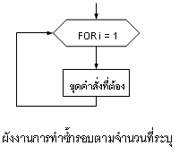
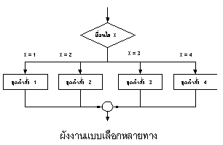
รูปแบบการมีทางเลือกและการทำซ้ำ(ต่อ)

Slide 23
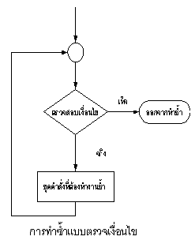
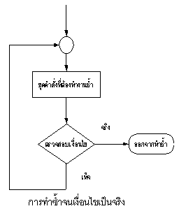
รูปแบบการมีทางเลือกและการทำซ้ำ(ต่อ)

